Slide 1
Проект «Путешествие по страницам детских журналов»

Slide 2
Автор проекта: Гринцак Людмила Юрьевна и ученики
4 «А» класса
Тема учебного проекта: «Путешествие по страницам детских журналов»
Дидактические цели проекта:
развитие творческих, познавательных способностей младших школьников;
расширение читательского и культурного кругозора учащихся.
Какие компетентности формирует проект:
в сфере самостоятельной деятельности;
приобретение знаний из различных источников информации;
в сфере культурно-досуговой деятельности.

Slide 3
Методические задачи проекта:
побуждать учащихся к использованию различных источников информации для решения поставленной проблемы;
развивать поисковые, коммуникативные презентационные умения учащихся;
формировать навыки проектной деятельности.
Основополагающая проблема:
создание собственной страницы в журнале;
самостоятельный выбор рубрики.
Проблемные вопросы:
С какими детскими журналами вы незнакомы?
Какие новые рубрики есть в журналах ?
Каким должно быть оформление журнала?

Slide 4
Оформление результатов проекта:
создание страницы журнала каждым из участников проекта;
создание детского журнала нашего класса: с учетом традиции детского чтения и современных подходов.
Время проведения проекта – шесть часов.
Программно-техническая обеспечение, необходимое для проведения учебного проекта:
компьютер;
интернет ресурсы;
материалы на печатной основе.

Slide 5
Этапы проекта:
1. Мотивационно-целевой этап: определение социально-значимой задачи проекта, целеполагание, погружение в проект;
2. Планирование действий по разрешению проблемы;
3. Организационно-деятельностный этап (практический);
4. Заключительный: презентация журнала;
5. Итоговый (рефлексивный):
взаимооценка деятельности (устное обсуждение, письменное анкетирование);
оценка результативности;
обмен впечатлениями: “Что я узнал нового? Чему научился?”

Slide 6
Ожидаемые результаты:
– расширение перспектив развития поисково-познавательной деятельности;
– развитие у учащихся инициативы, самостоятельности.
В ходе проекта дети учатся:
работать с источниками информации.

Slide 7
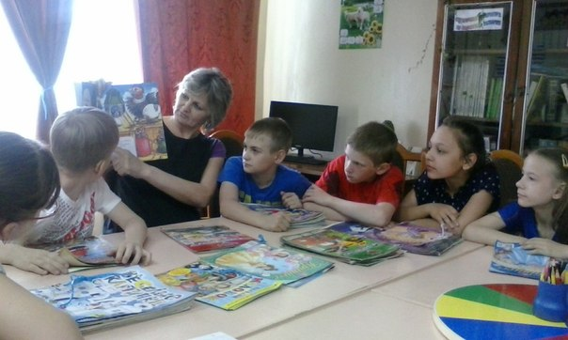
1.Экскурсия в школьную библиотеку «Презентация детской периодической печати. Как создать журнал своими руками.»

Slide 8
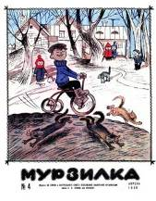

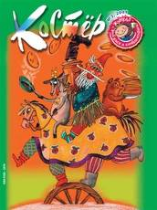
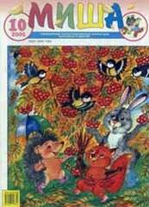

Журналы нашей школы.
В нашей школе
15 видов журналов.

Slide 9
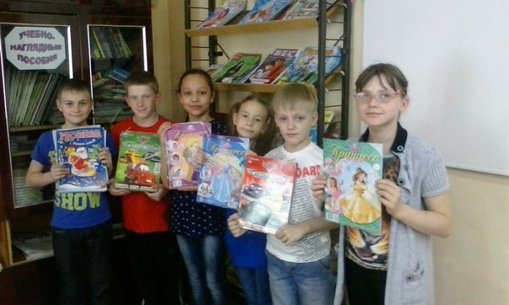
2. Урок чтения «Мой любимый детский журнал».

Slide 10
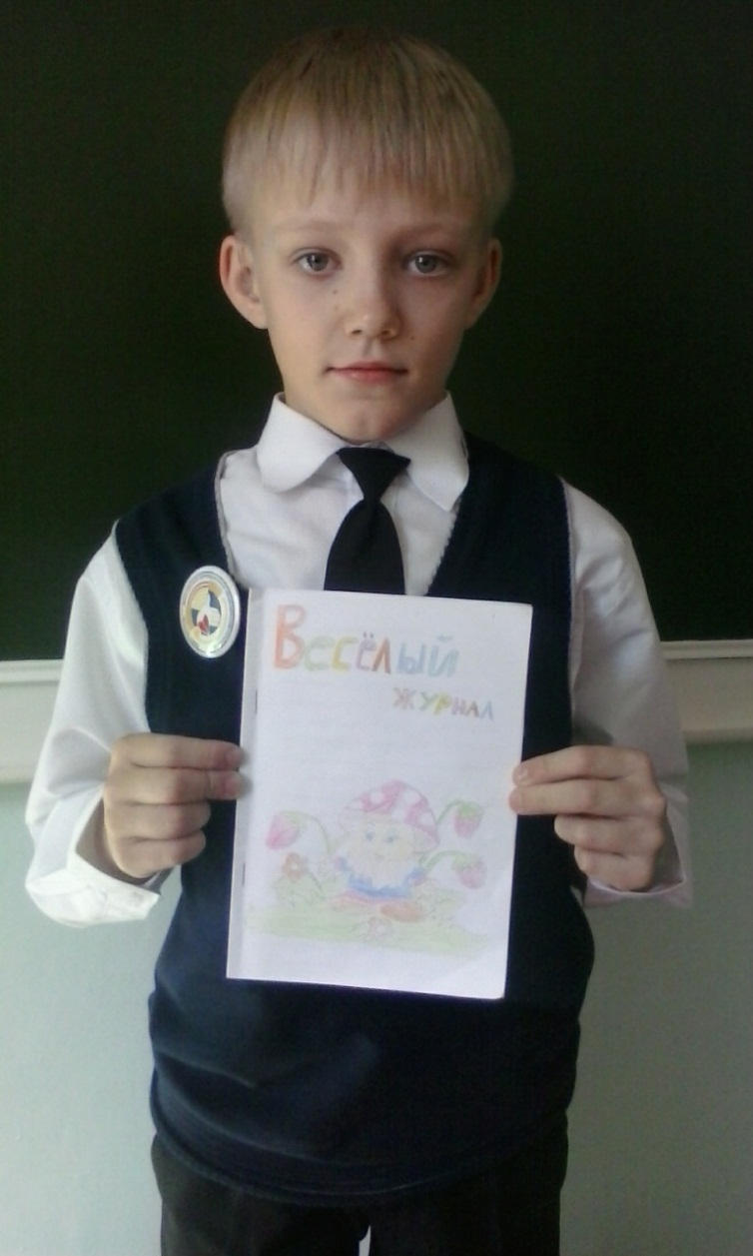

3.Первый автор журнала.

Slide 11
4.Создаем свои журналы.???
Для чего?
для использования на уроках окружающего мира, литературного чтения, развития речи.
Для кого?
- для младшего брата, сестры, учащихся первого класса.

Slide 12
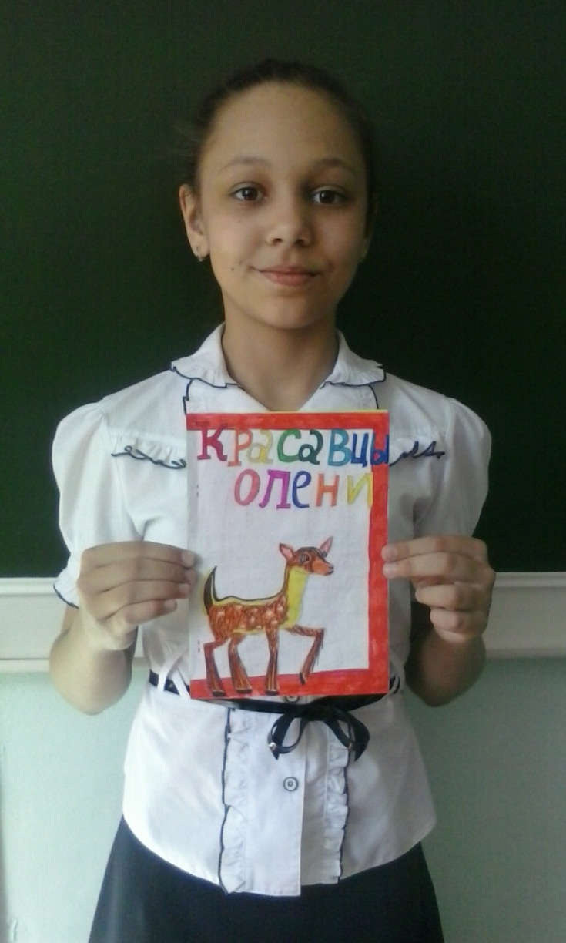
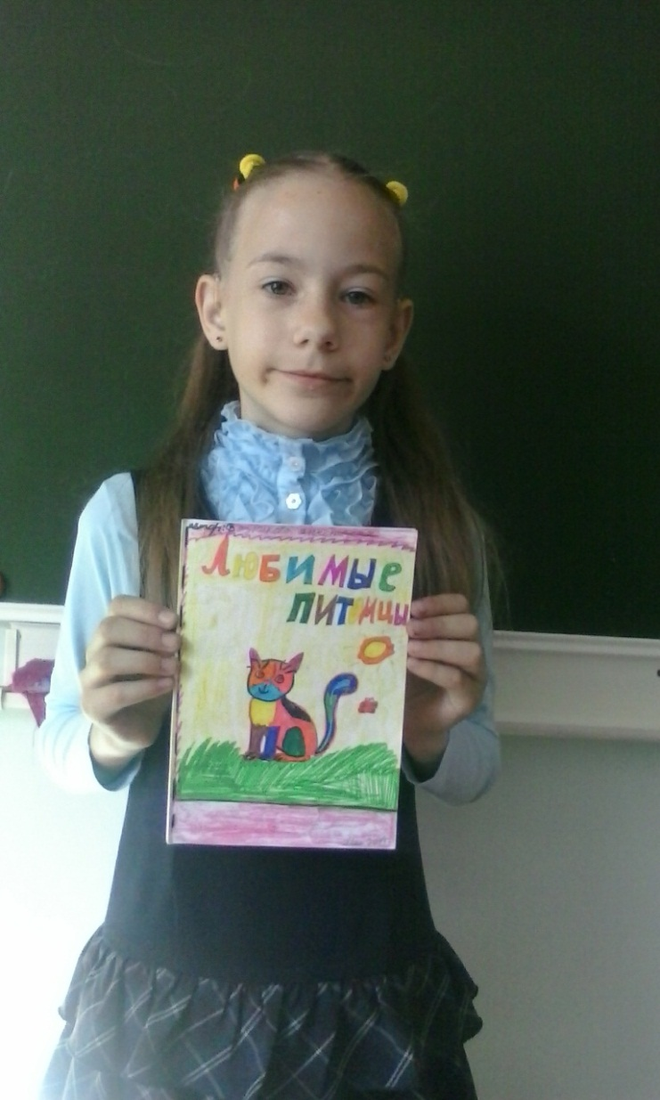
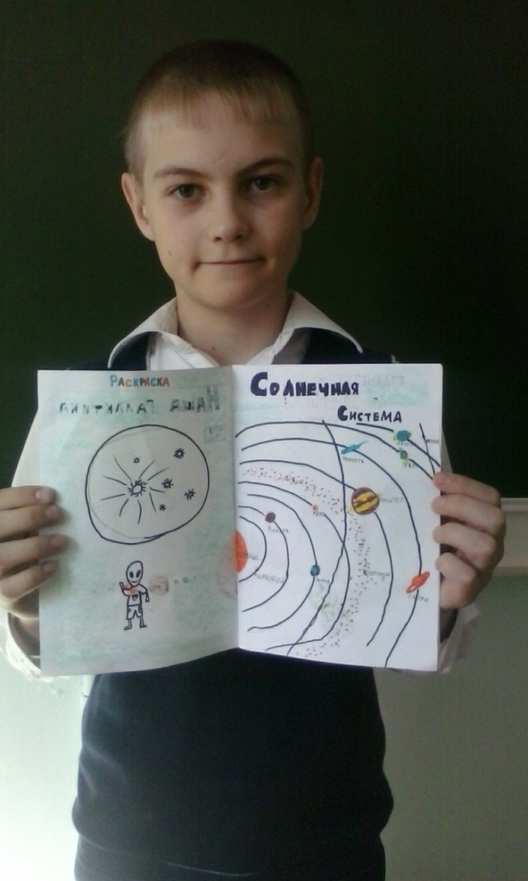
Наши журналы

Slide 13
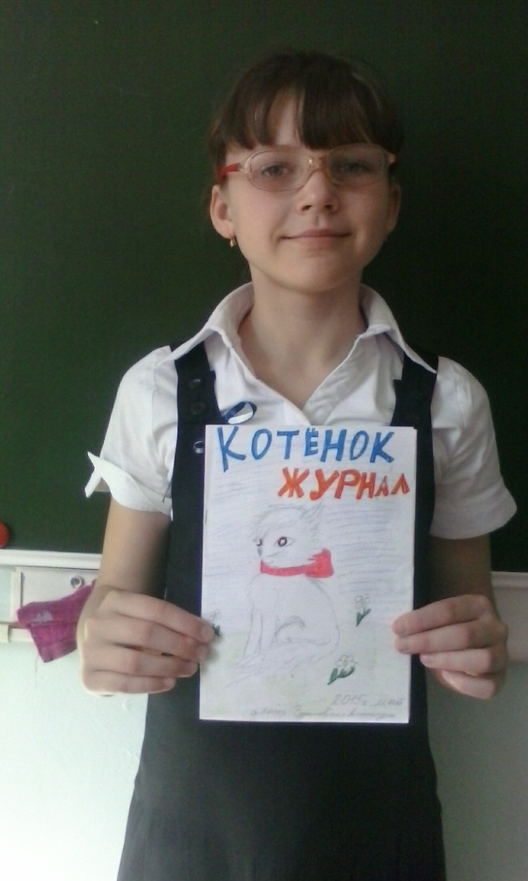
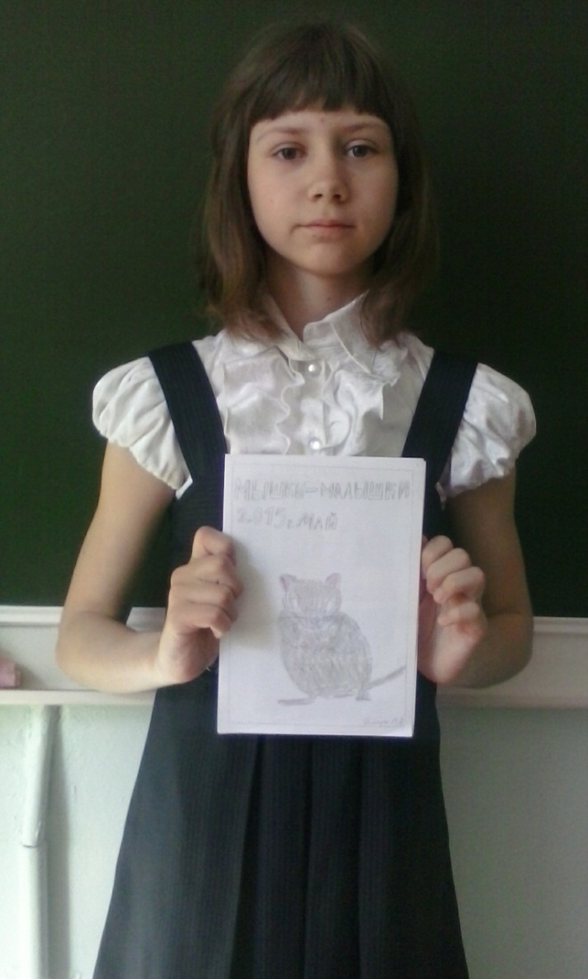
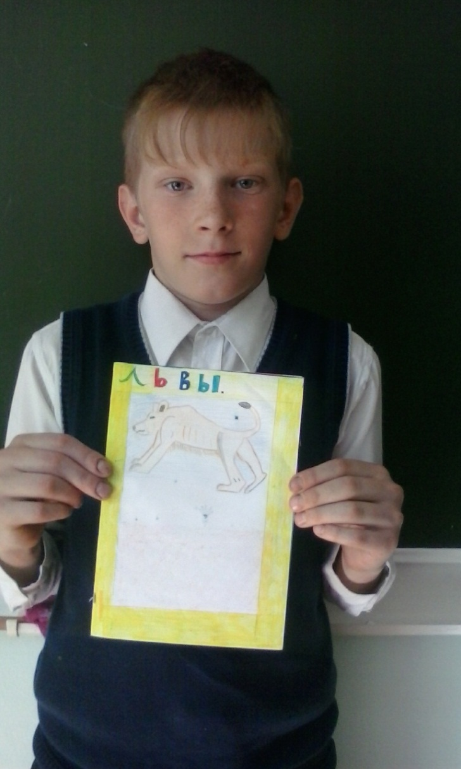

Slide 14
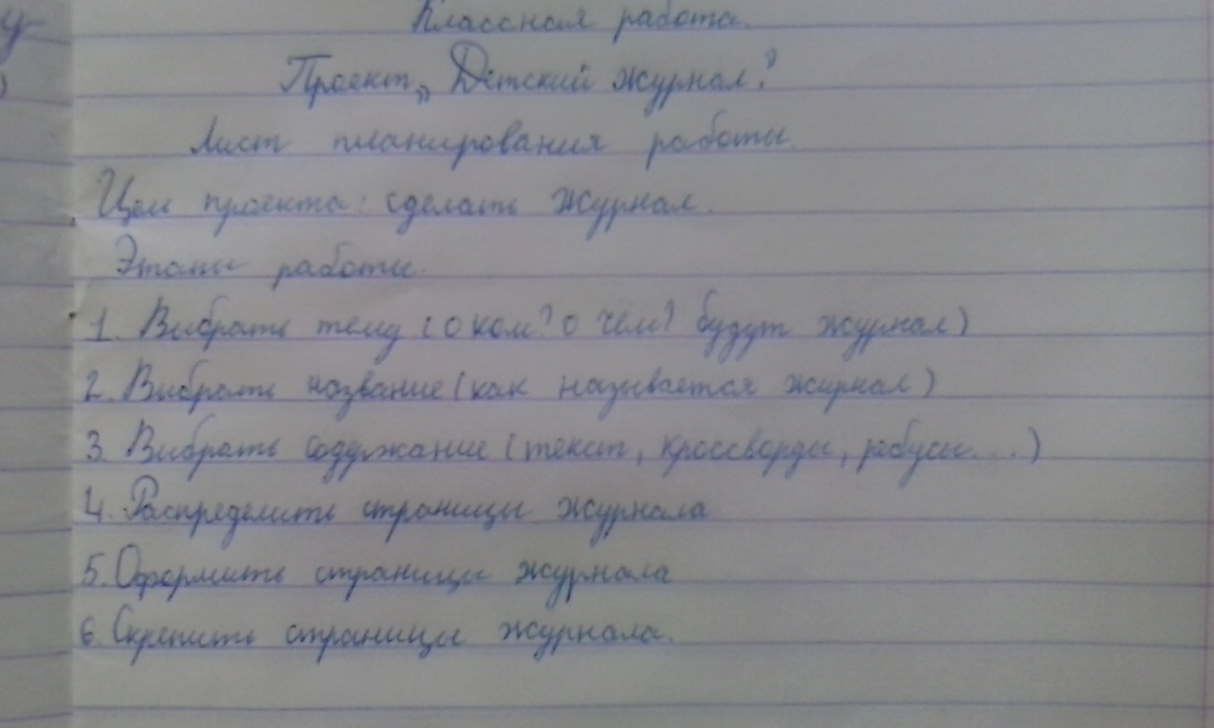
Детский журнал нашего класса.
План работы:

Slide 15
Выбор содержания, заголовка нашего журнала.
Решение – журнал о животных.
Наши любимый животные.
Наши друзья-животные.
В мире животных.
Веселые животные.
Путешествие к животным

Slide 16
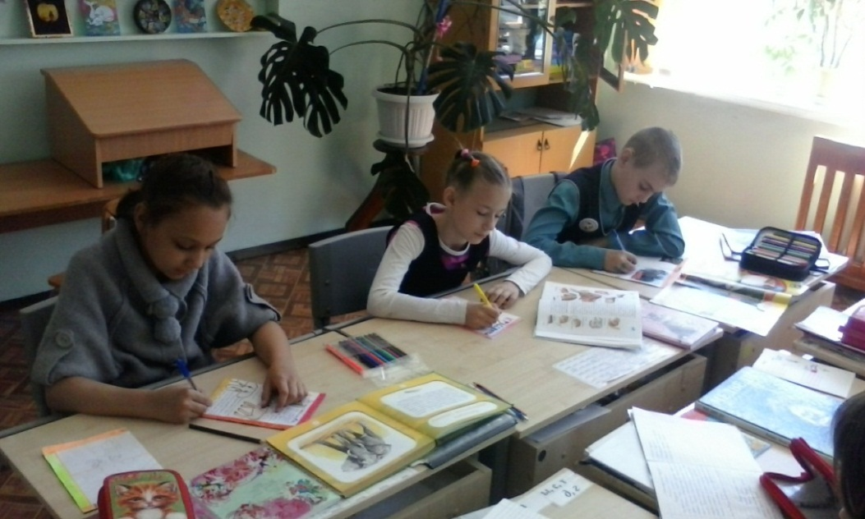
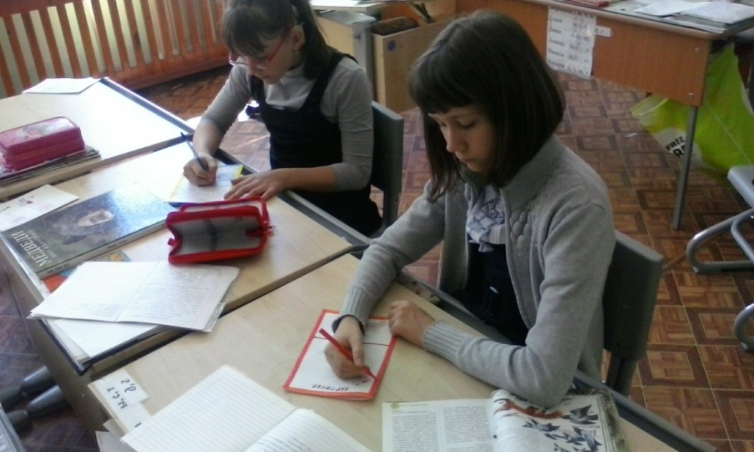
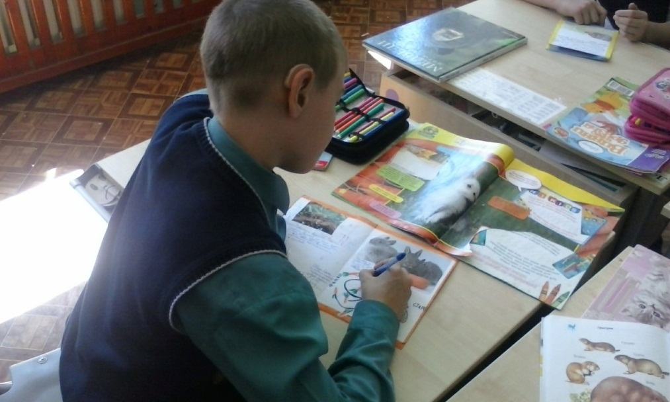
Создаем свою страницу…

Slide 17
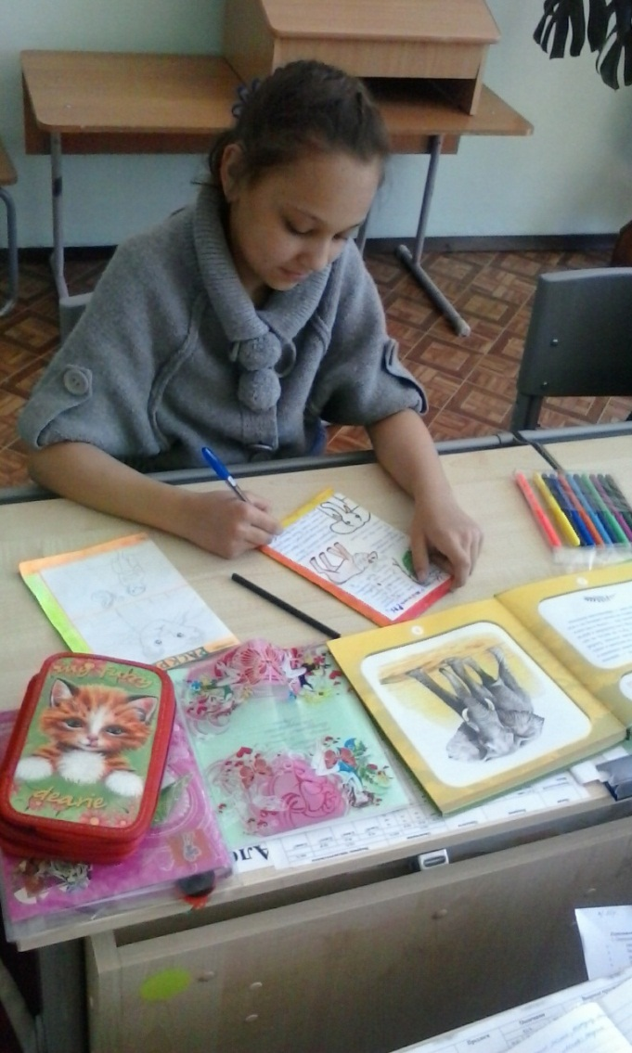
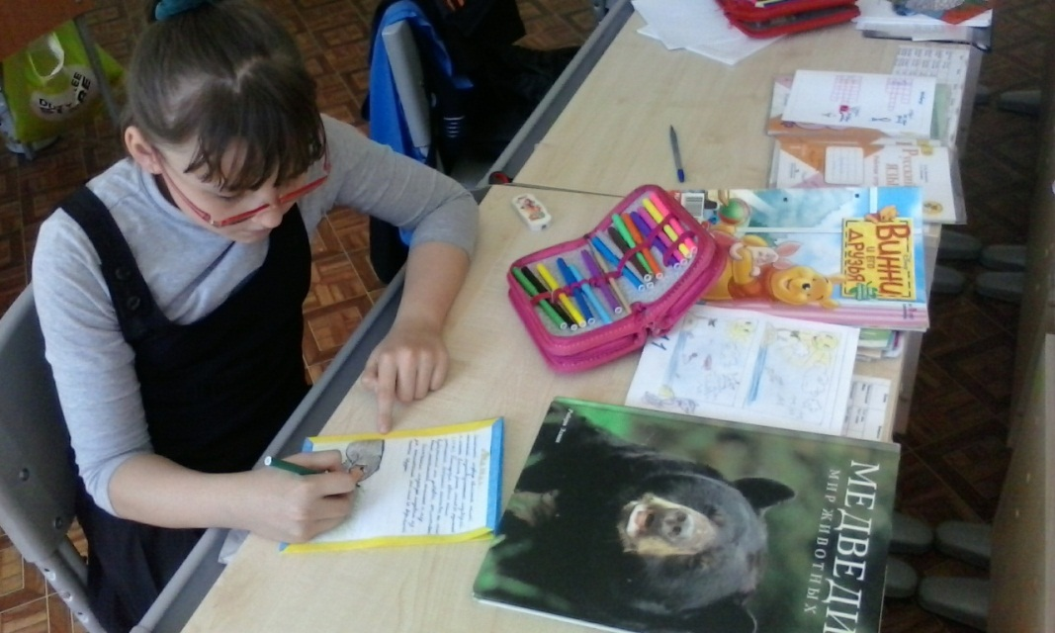
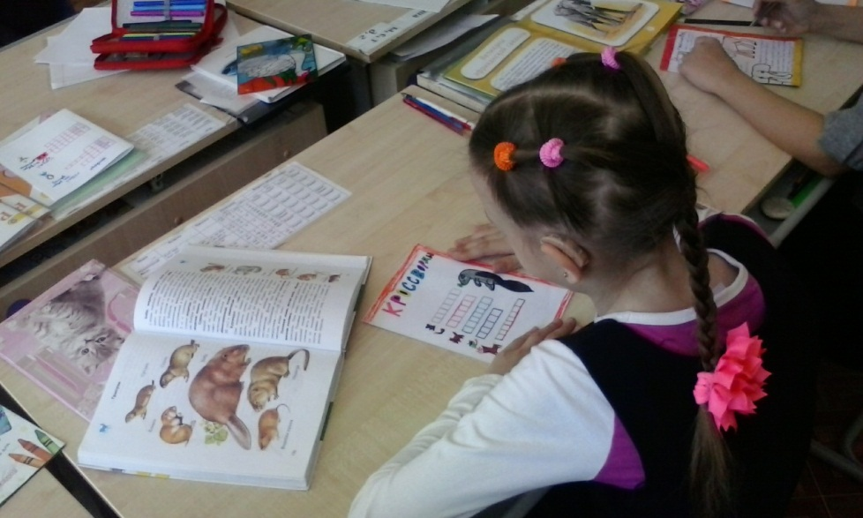

Slide 18
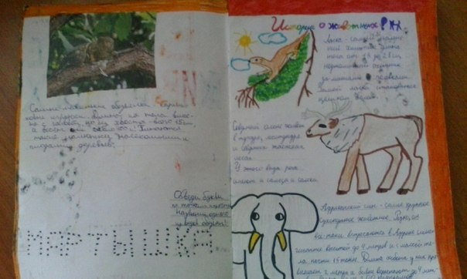
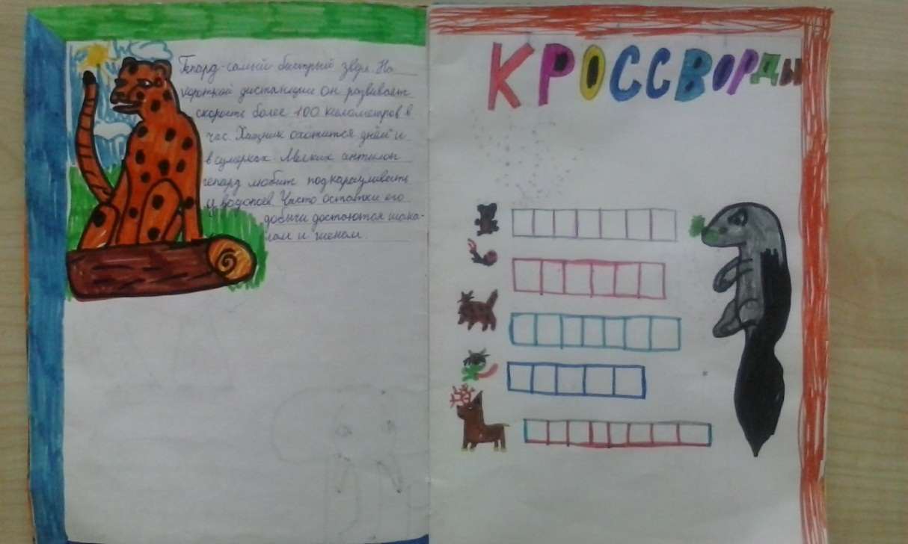
Страницы нашего журнала.

Slide 19
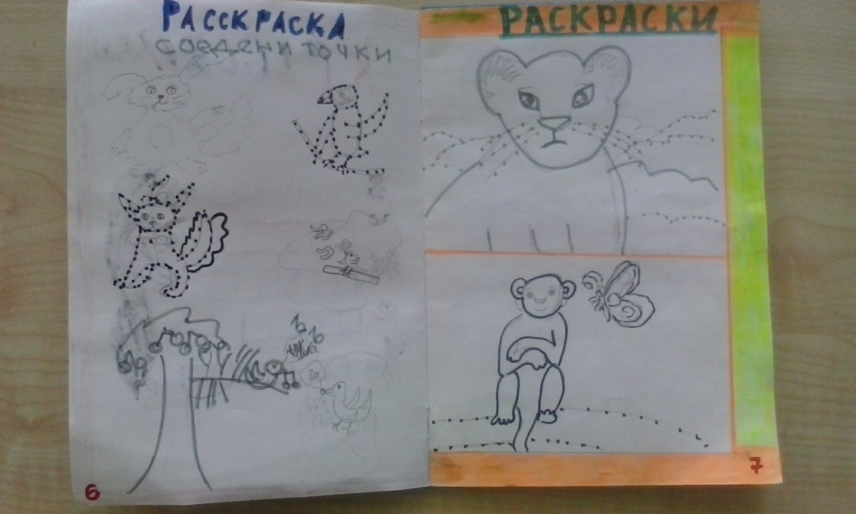
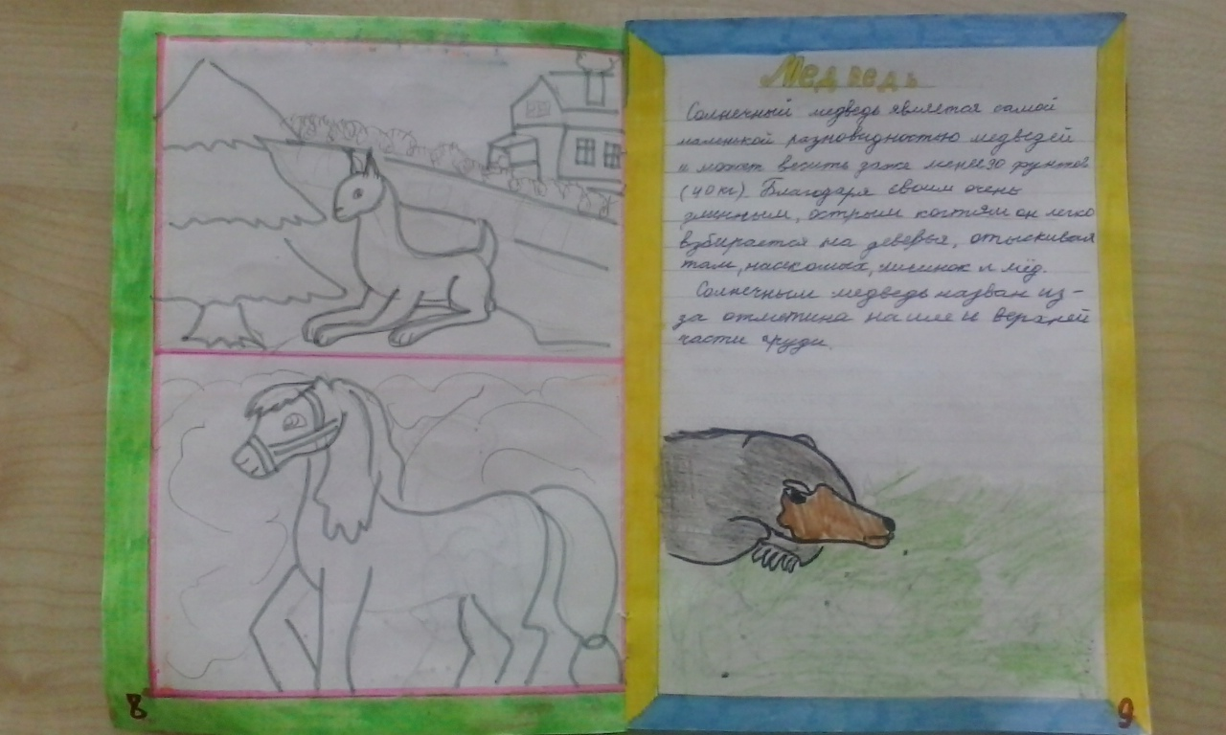

Slide 20
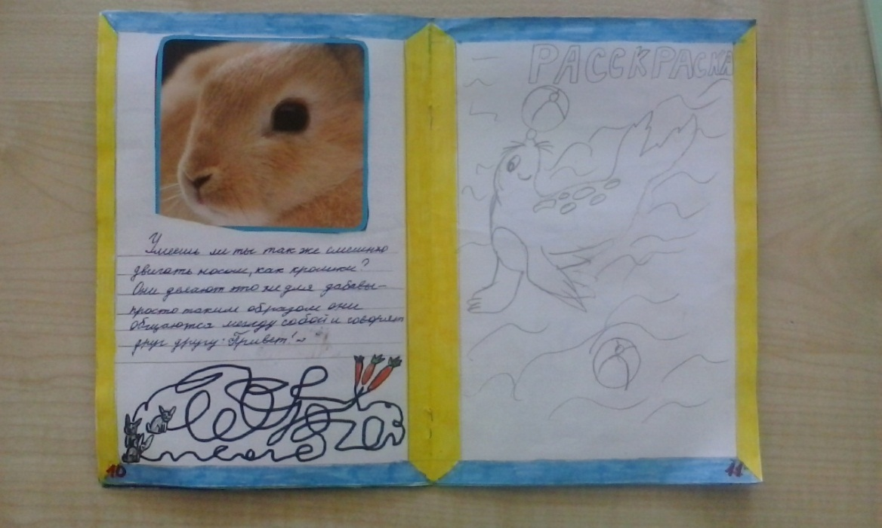
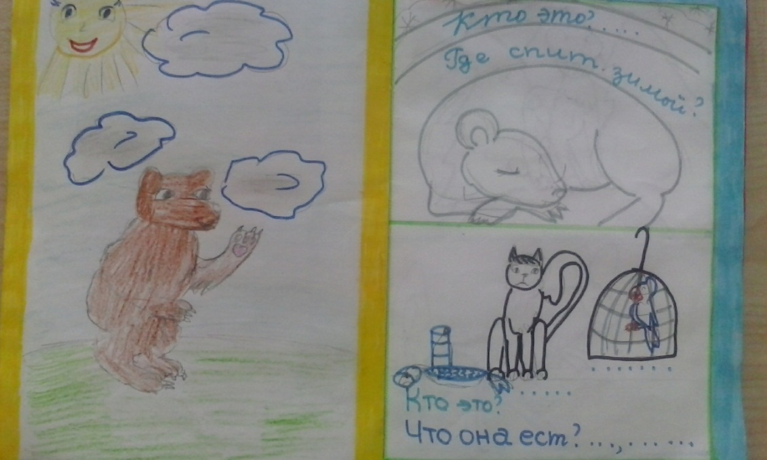

Slide 21
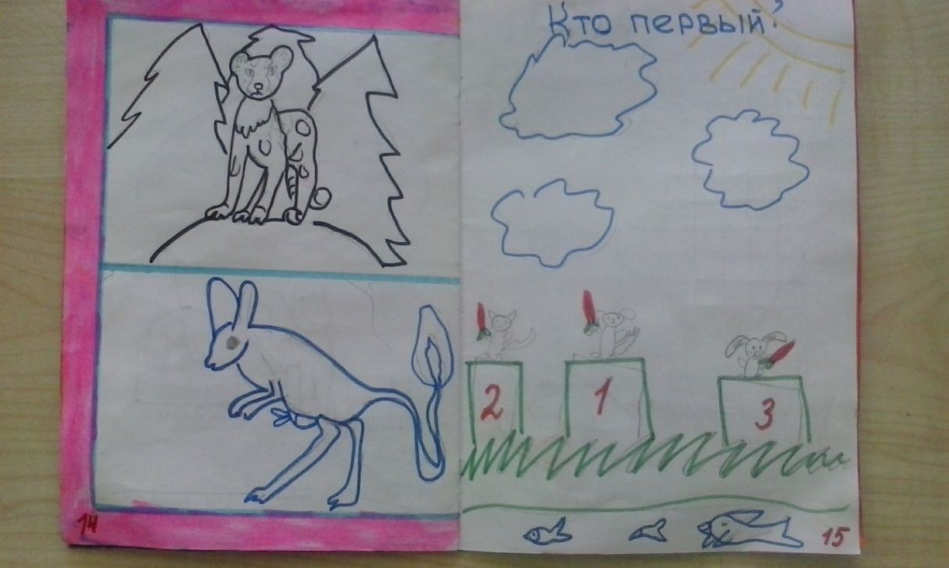
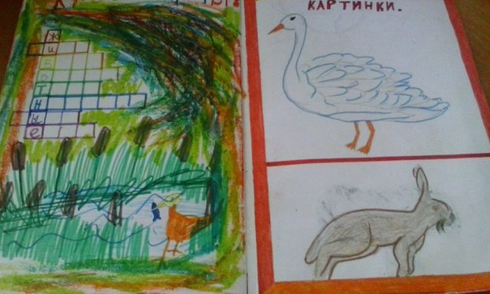

Slide 22
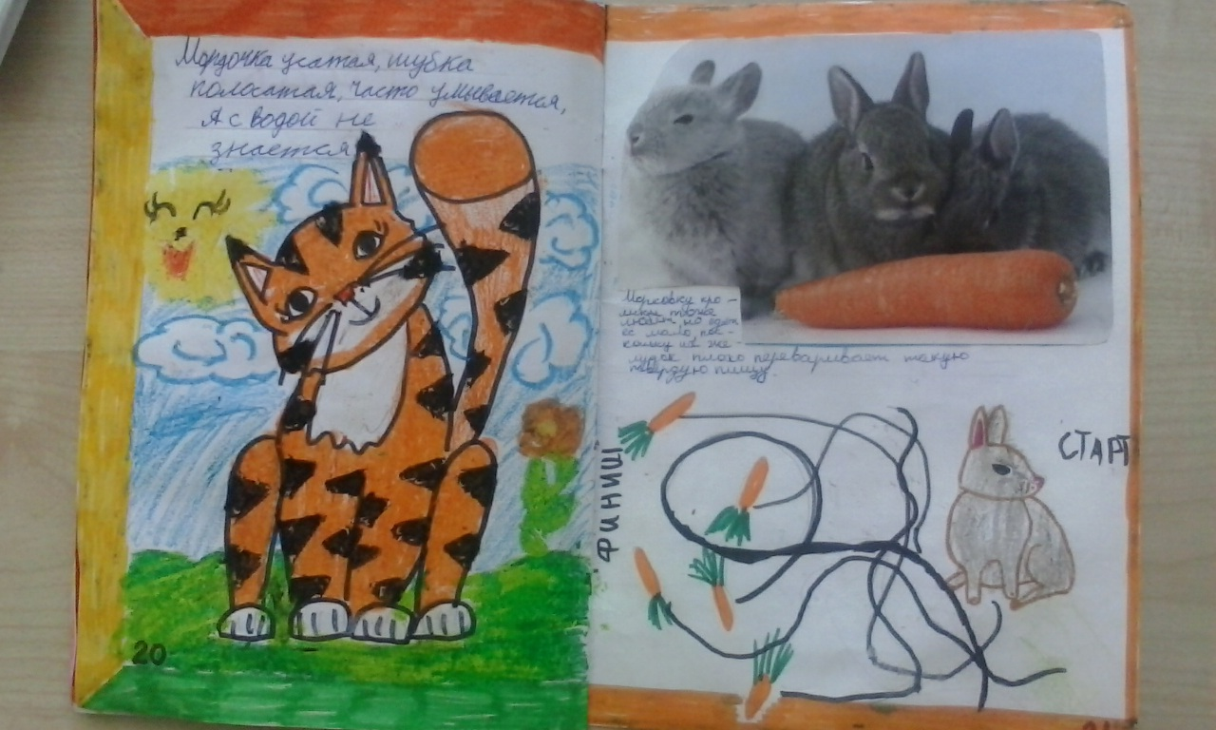

Slide 23
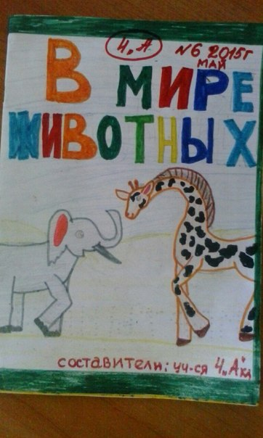
Обложка будущего журнала.

Slide 24
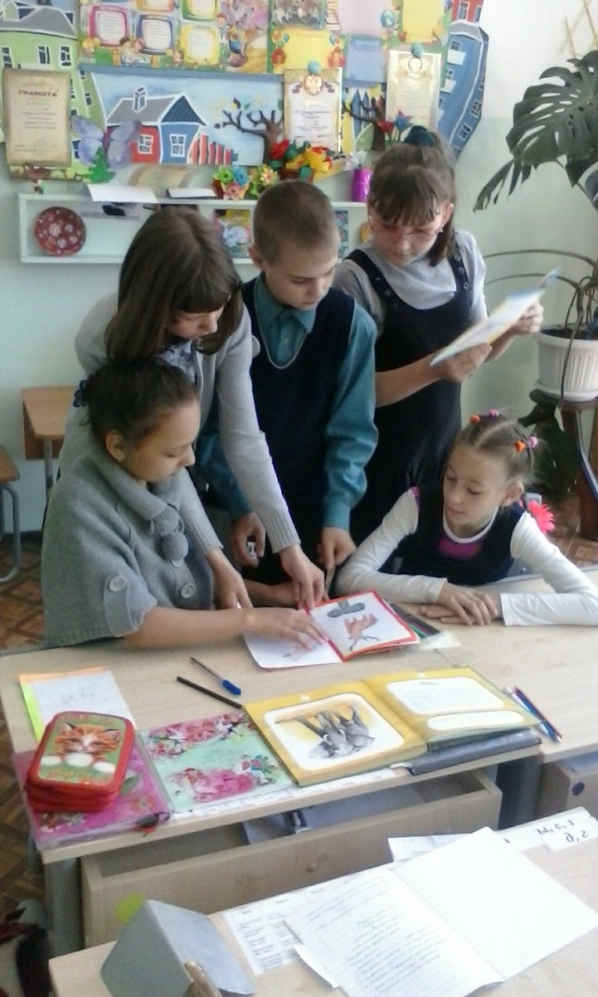
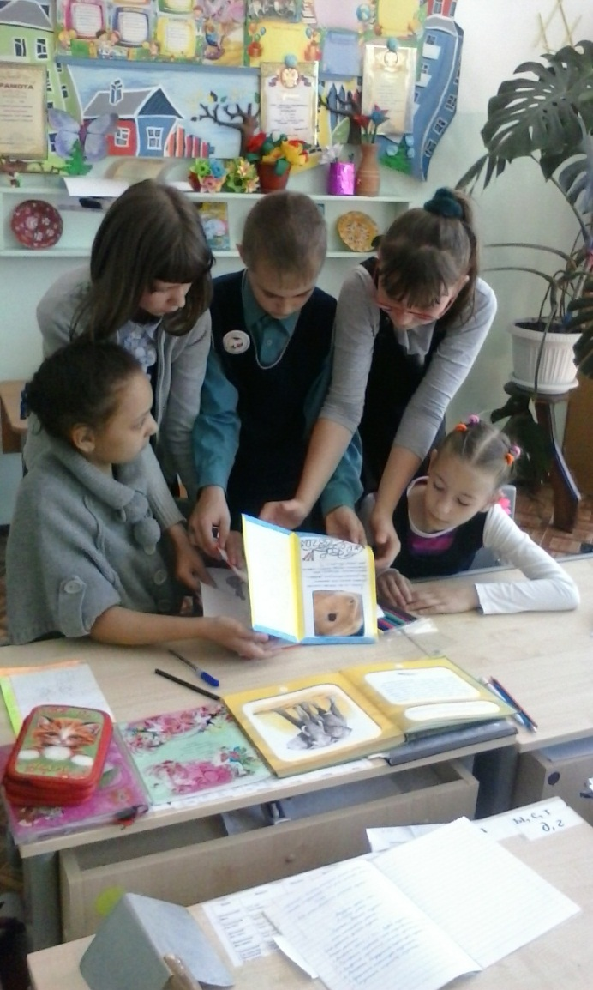
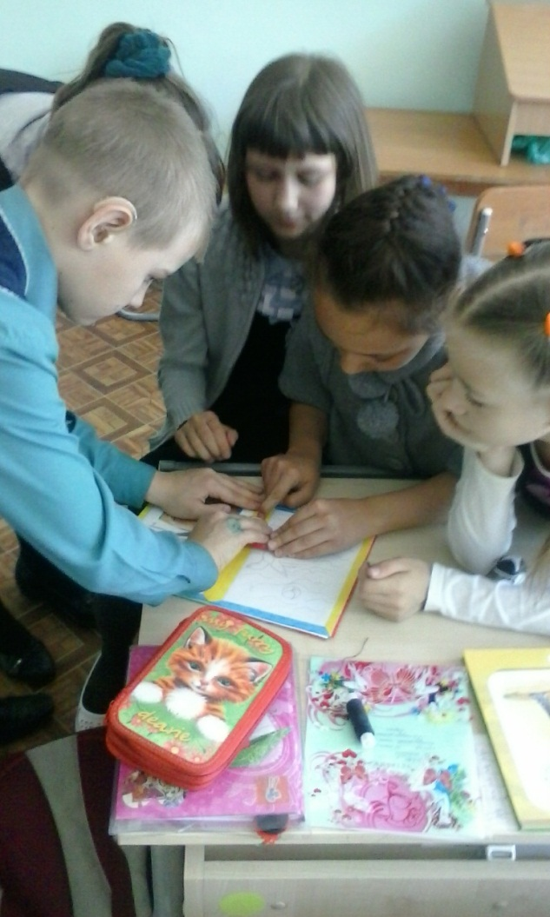
Ура!!! Журнал готов!!!

Slide 25
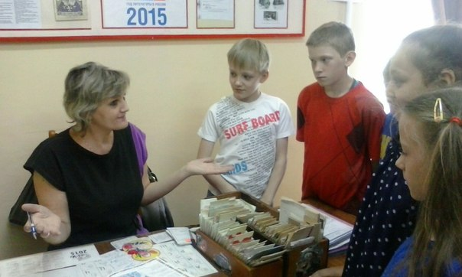

Возникла проблема!
На одной странице нет материала.
Решение: написать загадки.
Идем в библиотеку.

Slide 26
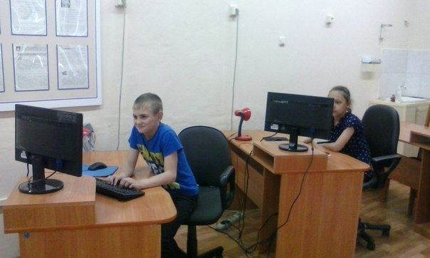

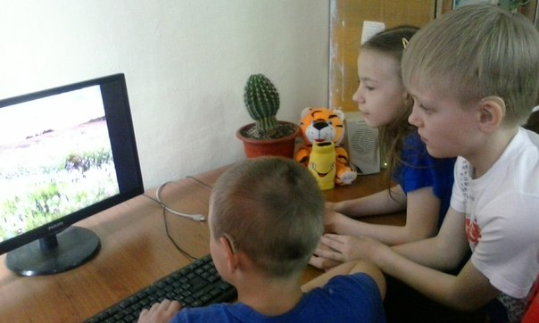
Проблема в библиотеке!
Нет книг с загадками о животных.
Решение: интернет - ресурсы.

Slide 27

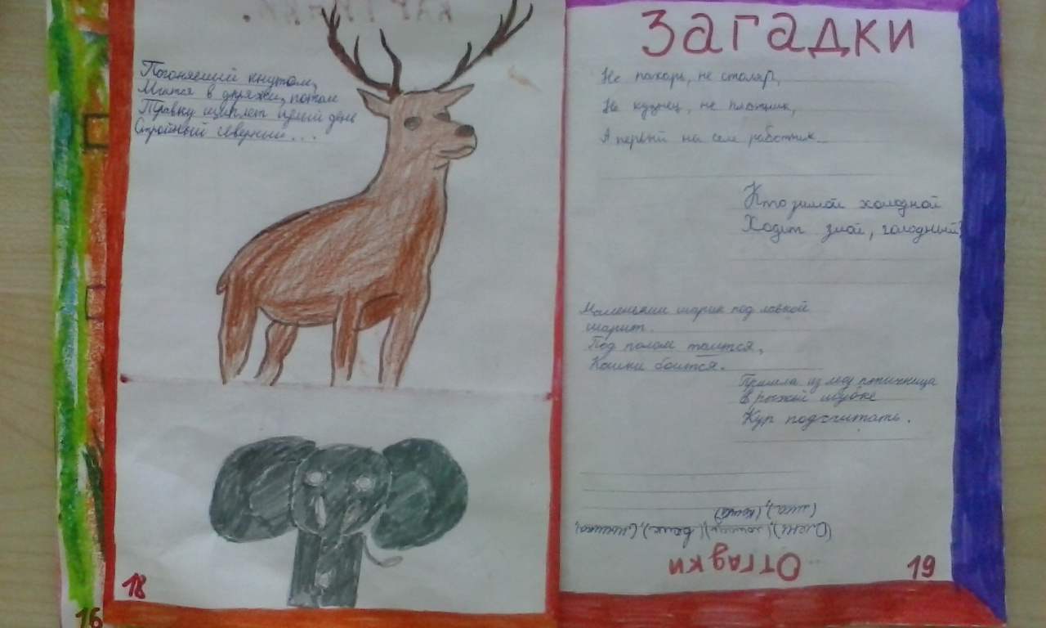
Страница готова.

Slide 28
Итоговый (рефлексивный)
Оценка результативности - 5
Обмен впечатлениями.
Мы узнали как создаются журналы.
Мы научились подбирать материал и оформлять его на страницах журнала.

Slide 29
Заключительный
Презентация журнала «В мире животных».
Дарение наших журналов учащимся первых классов.

Slide 30


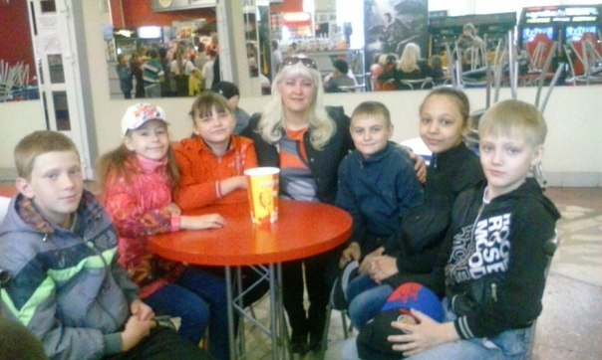
Завершение проекта.
Кинопарк «Альянс».

Slide 31

Спасибо
за внимание!

